Slide 1
9 Avril 2015

Slide 2
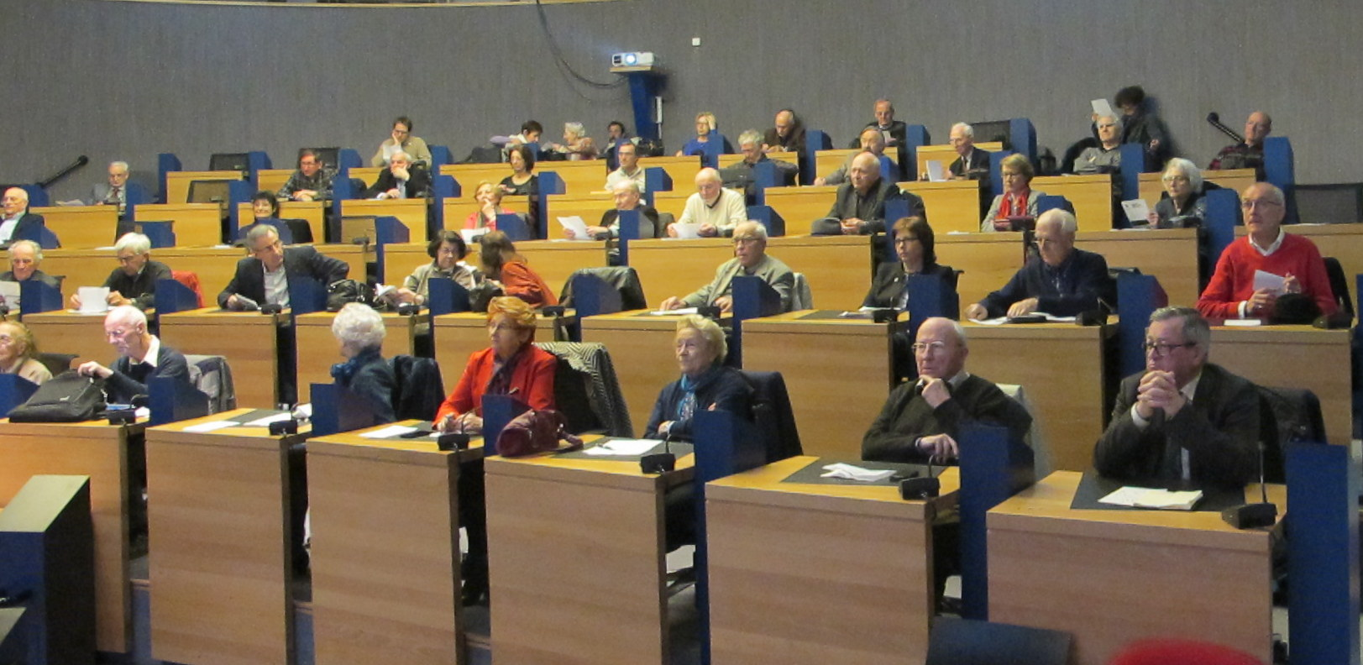

Slide 3
Réception d’un nouveau sociétaire
Jacques Zimmer

Slide 4
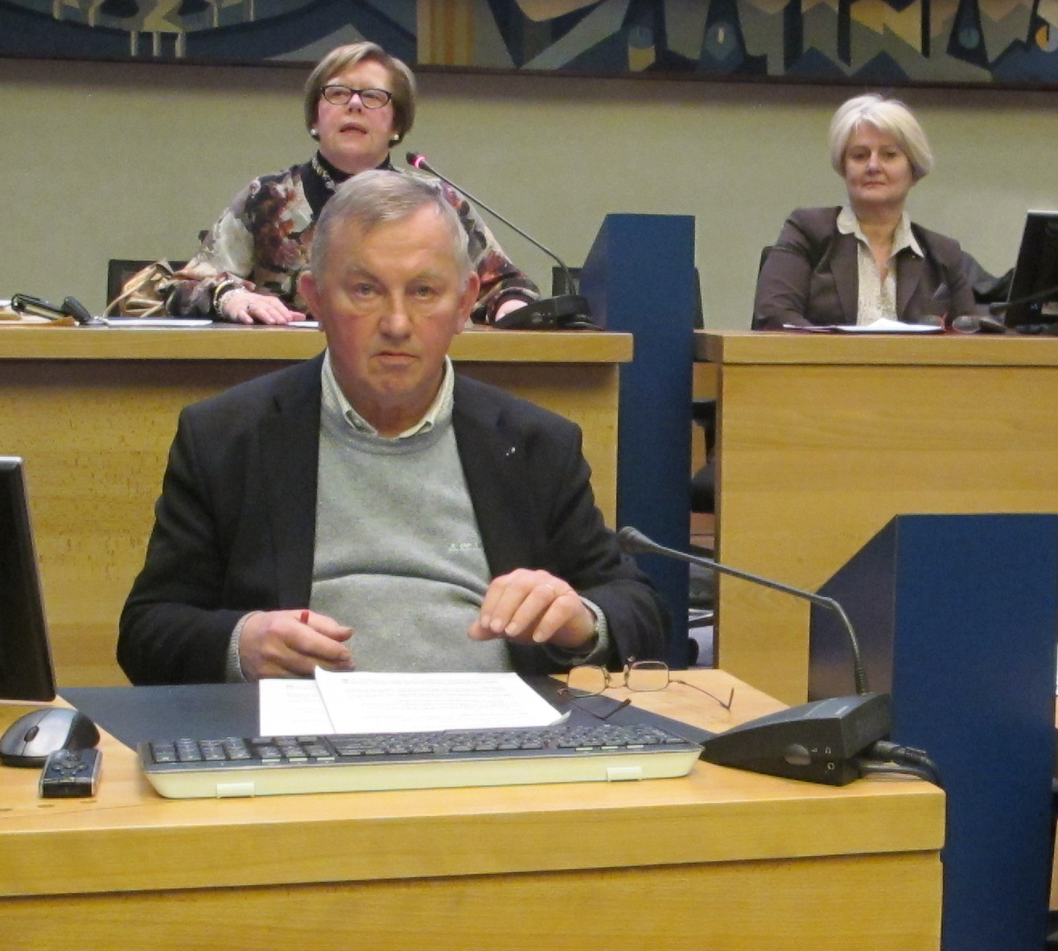

Slide 5
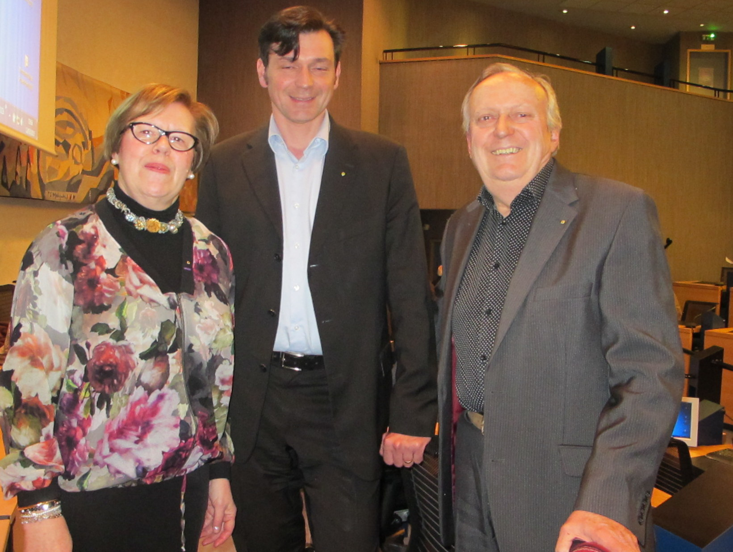

Slide 6
Conférence
« Sécurité des communications:
les mathématiques à la rescousse
de James Bond »
par Franck Leprévost,
Vice-recteur à l’Université de Luxembourg

Slide 7
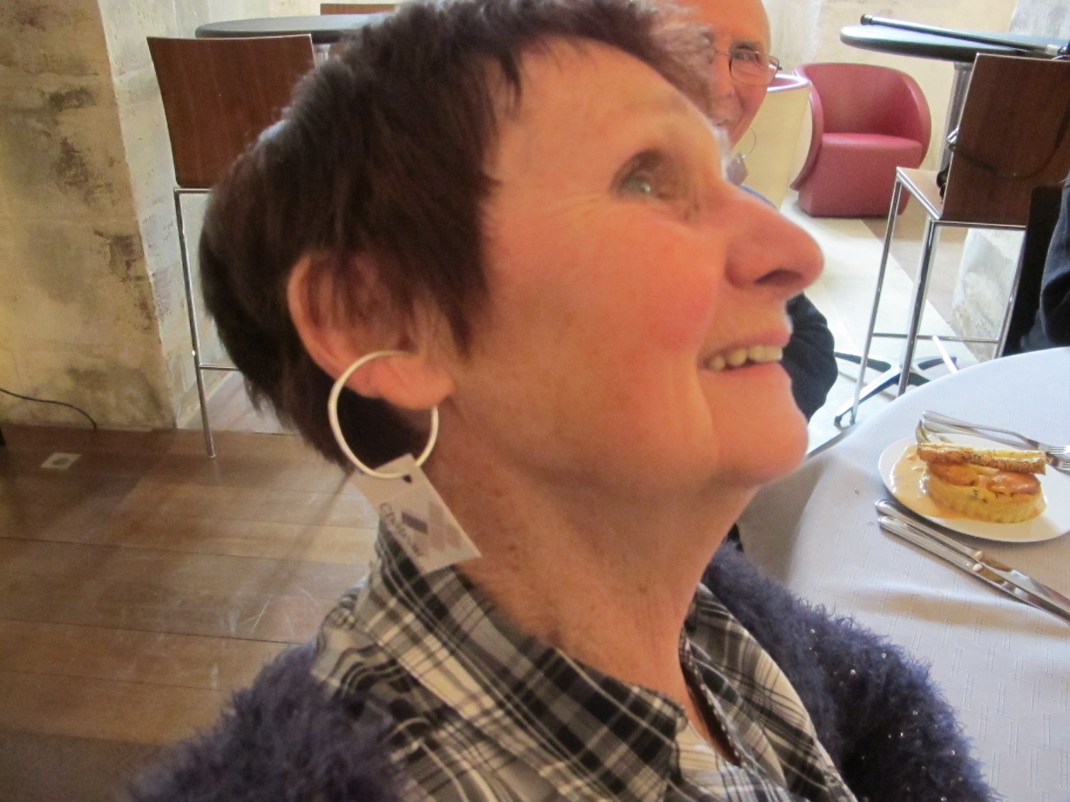
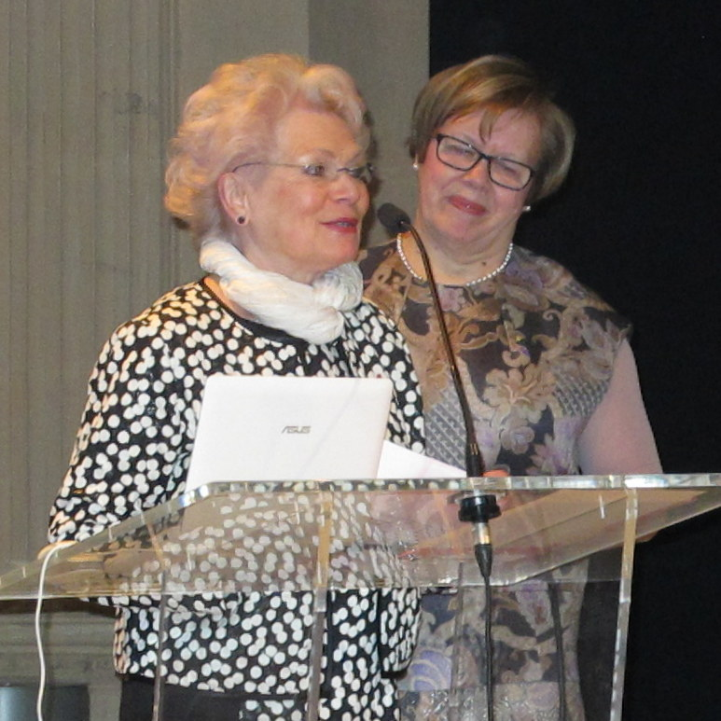

Slide 8
Jeudi 21 Mai 2015
Communication:
« Illusions d’optique, formes impossibles: décryptage »
Par Gérard Janin
Conférence:
« L’occupation du Pays-Haut par les Allemands de 1914 à 1918 »
Par Florence Daniel-Wieser

Slide 9
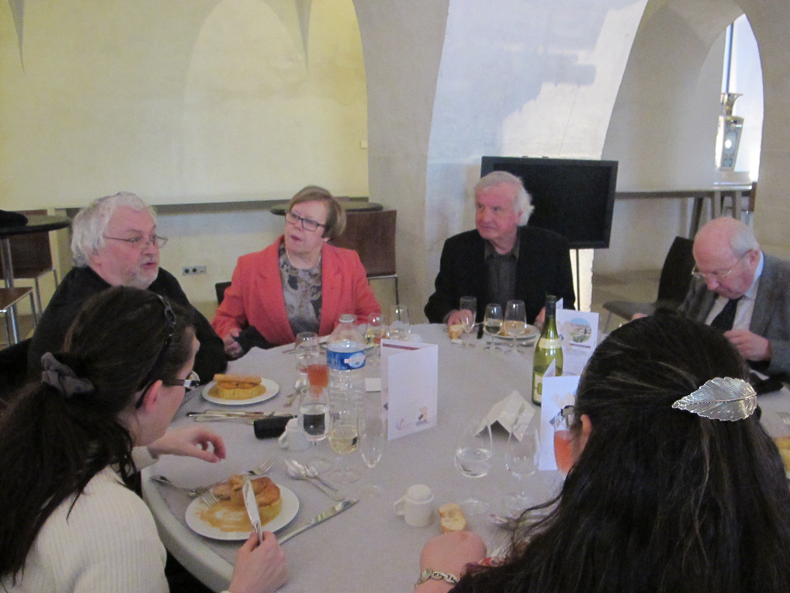

Slide 11
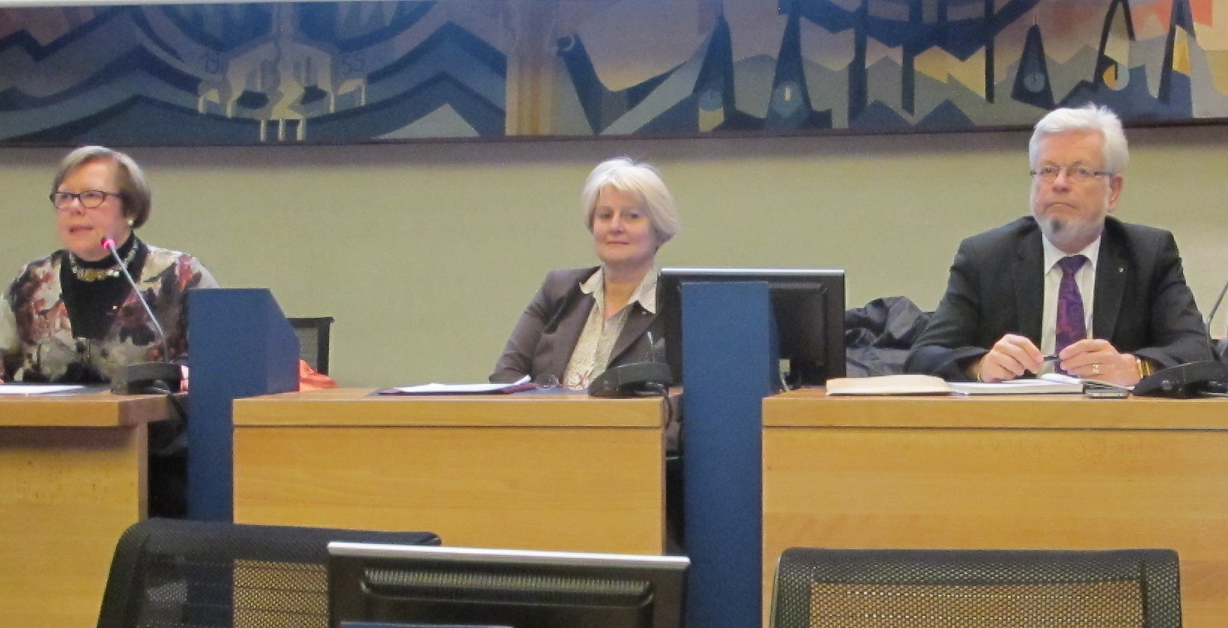

Slide 12
2° quinzaine de Septembre
Sortie au CERN de Genève
Réponse électronique avant le 30 Avril 2015 auprès de Bernard POTY: bernard@poty.org
Inscriptions avant le 1° Juin

Slide 13
